Slide 1
С5 С6
Сетевой анализ и картография медиапространства с помощью ИИ.
Применение алгоритмов искусственного интеллекта для выявления скрытых связей в социальных сетях и онлайн-СМИ. Построение графов распространения информации, определение ключевых лидеров мнений и инфлюенсеров. Анализ структуры аудитории и выявление изолированных сообществ («пузырей») для точного таргетирования.
Ярочкин ДА 2026

Slide 2
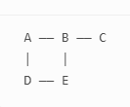
Что такое граф
Граф — это набор точек (их называют вершинами или узлами), соединённых линиями (их называют рёбрами или связями).
Простые примеры из жизни:
Схема метро: станции — вершины, перегоны между ними — рёбра.
Социальная сеть: люди — вершины, дружба или подписки между ними — рёбра.
Дорожная карта: города — вершины, дороги между ними — рёбра.

Slide 3
буквы (A, B, C, D, E) — вершины;
линии между ними — рёбра.
Графы бывают:
неориентированные — связи работают в обе стороны (как дружба в соцсети);
ориентированные (с направленными рёбрами) — связь идёт только в одну сторону (как подписки в соцсетях: если вы подписаны на кого‑то, это не значит, что он подписан на вас).

Slide 4
Анализ соцсетей
Можно построить граф, где:
вершины — пользователи, сообщества, посты
рёбра — лайки, репосты, комментарии, подписки
найти самых влиятельных пользователей (те, у кого больше всего связей)
выделить сообщества по интересам (группы плотно связанных вершин)
отследить, как распространяется конкретный пост или мем.

Slide 5
можно быстро увидеть, какие темы сейчас в тренде, кто задаёт повестку, откуда пошла та или иная новость.
Вершины — это:
СМИ;
ключевые слова или темы;
отдельные новости.
Рёбра показывают:
какие СМИ пишут на одну тему;
как одна новость цитируется или пересказывается другими;
какие темы часто встречаются вместе.

Slide 6
Выявление фейков и ботов
«звёздные» структуры: один аккаунт массово рассылает сообщения сотням других;
плотные кластеры: группы аккаунтов, которые постоянно взаимодействуют только друг с другом (возможные боты);
аномально быстрые цепочки репостов (признак скоординированной кампании).

Slide 7
Поиск ключевых тем и трендов
автоматически выделять главные темы обсуждения;
видеть, как темы связаны между собой;
замечать появление новых трендов на ранней стадии.

Slide 8
Визуализация сложных данных
крупные «узлы» (важные участники или темы);
изолированные группы;
мосты между разными сообществами;
направления распространения информации.
Вместо длинных таблиц и отчётов получается наглядная картинка. На ней сразу видно:

Slide 9
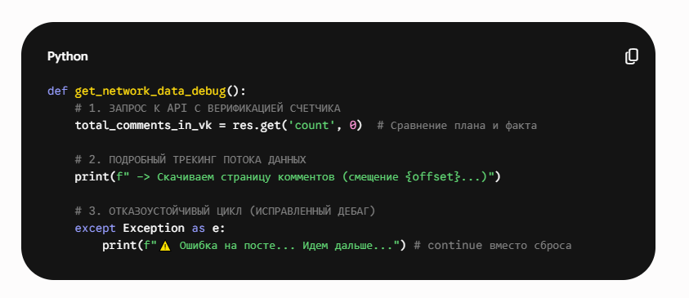
Эволюция парсера: Отладочная сборка и верификация Big Data
История дебаггинга (С чем столкнулись и как решили):
Проблема «Хрупкости» кода: В базовых версиях любая сетевая микро-ошибка, сбой прокси или капризный пост с закрытыми комментариями вызывали критический останов (break), полностью ломая многочасовой сбор данных.
Решение: Переписана логика обработки исключений (try / except). Оператор break заменен на continue. Теперь скрипт изолирует проблемный пост и продолжает сбор.
Проблема «Кодировок и часовых поясов»: При экспорте в Excel ломалась кириллица и слетал формат временных меток из-за несовместимости стандартов Windows и UTF-8.
Решение: Внедрена принудительная очистка таймзон (tz_localize(None)) и жесткое форматирование столбцов в структуре графа (Source/Target).
. Новые аналитические функции (Что добавлено в код):
Сквозной контроль полноты данных (res['count']): Скрипт запрашивает у API ВКонтакте мета-счетчик реального количества комментариев в базе данных и сравнивает его с объемом фактически скачанных строк.
Интерактивное логирование (Детализированный print): Вывод в консоль в режиме реального времени показывает текущее смещение (offset), номер обрабатываемого поста и статус прохождения вложенных веток обсуждений (thread).

Slide 10
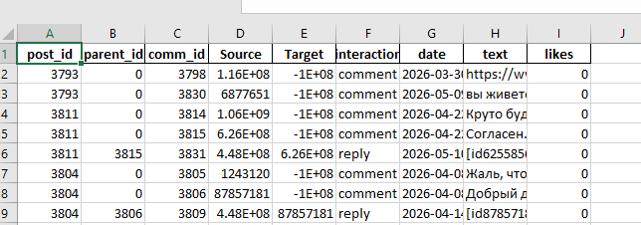
Результат работы кода – таблица
Поле лайков пустое тк наш токен не позволяет собирать такую информацию но поле мы оставляем

Slide 11
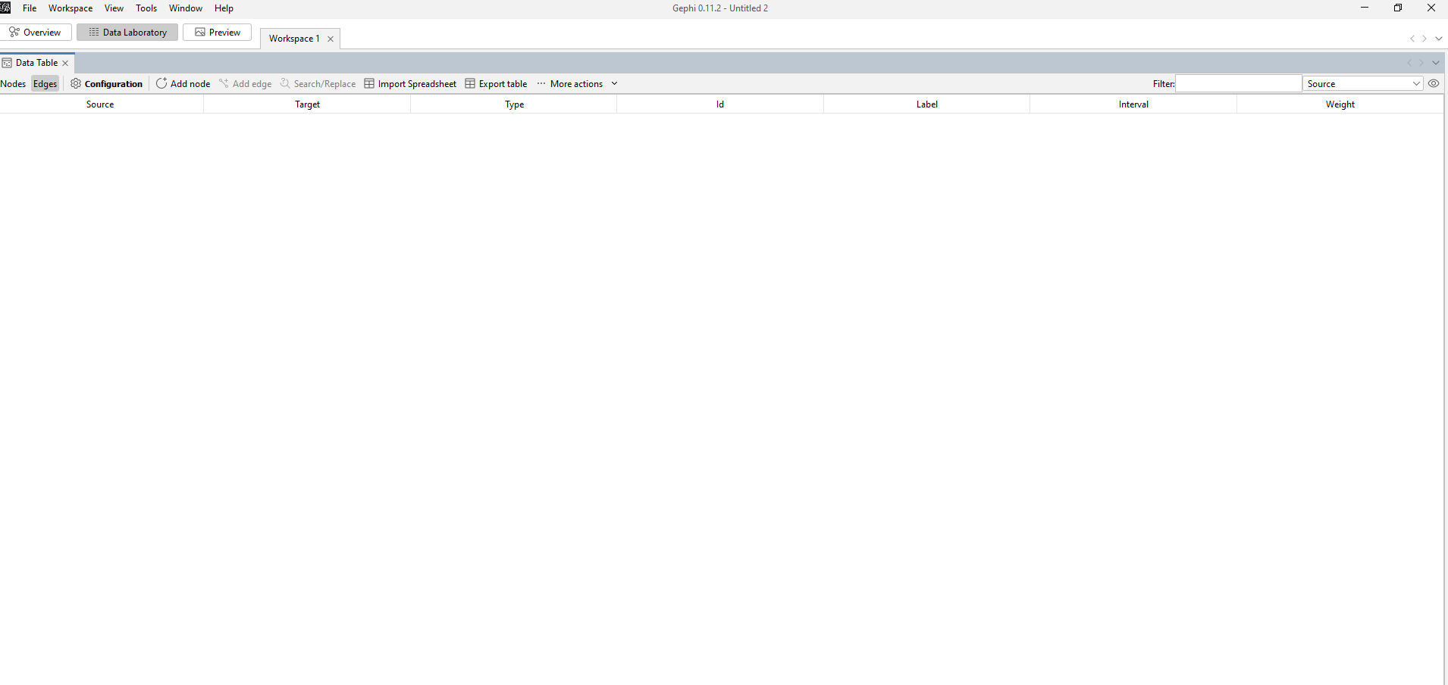

Slide 12
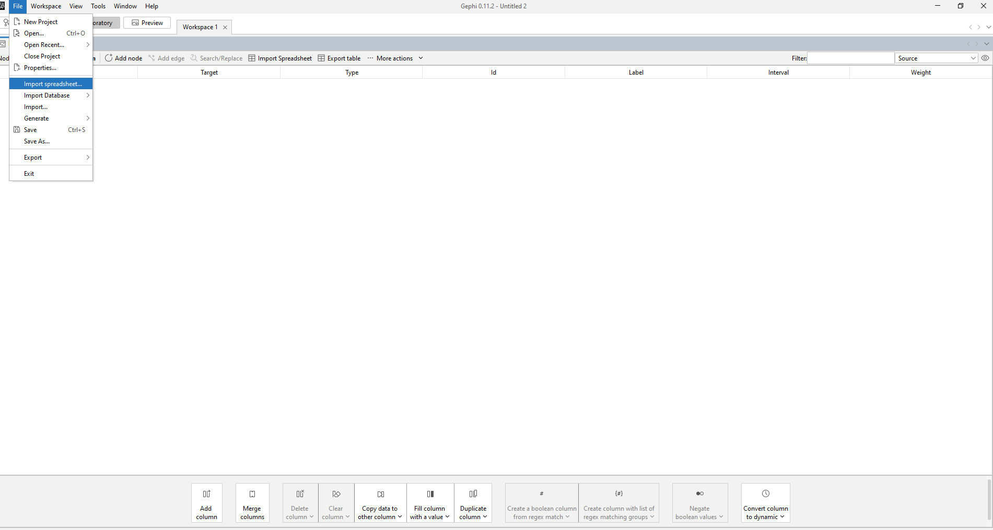
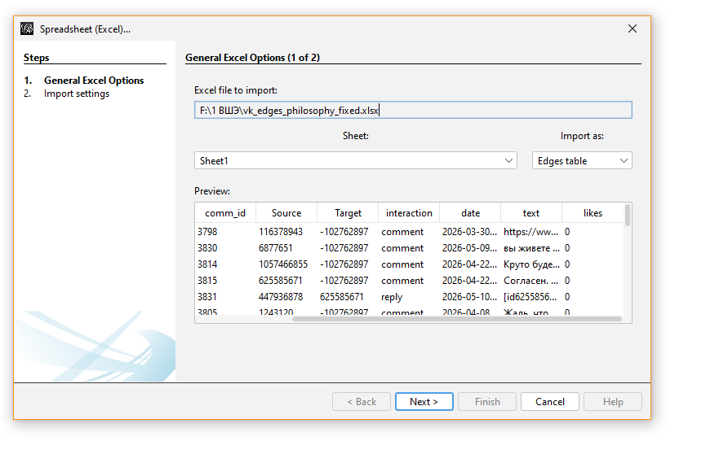

Slide 13
Исправляем ошибку
More > merge strategy
sum (создает веса)

Slide 14

++ labels
++ interval
Export csv
Открываем exel
Import data
++ Interval ФОРМУЛА:
="[" & SUBSTITUTE(TEXT(K2, "yyyy-mm-dd hh:mm:ss"), " ", "T") & ", 2026-05-21T23:59:59]"

Slide 15
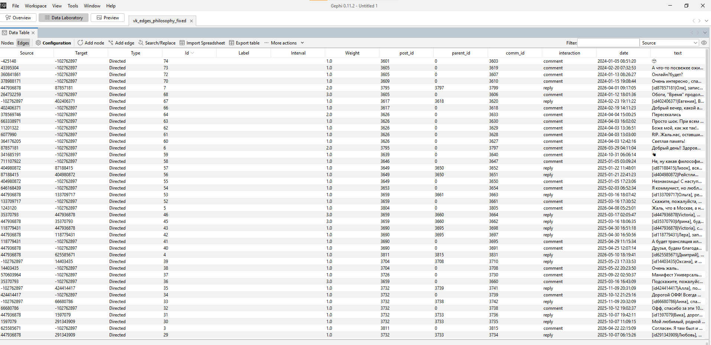

Slide 16
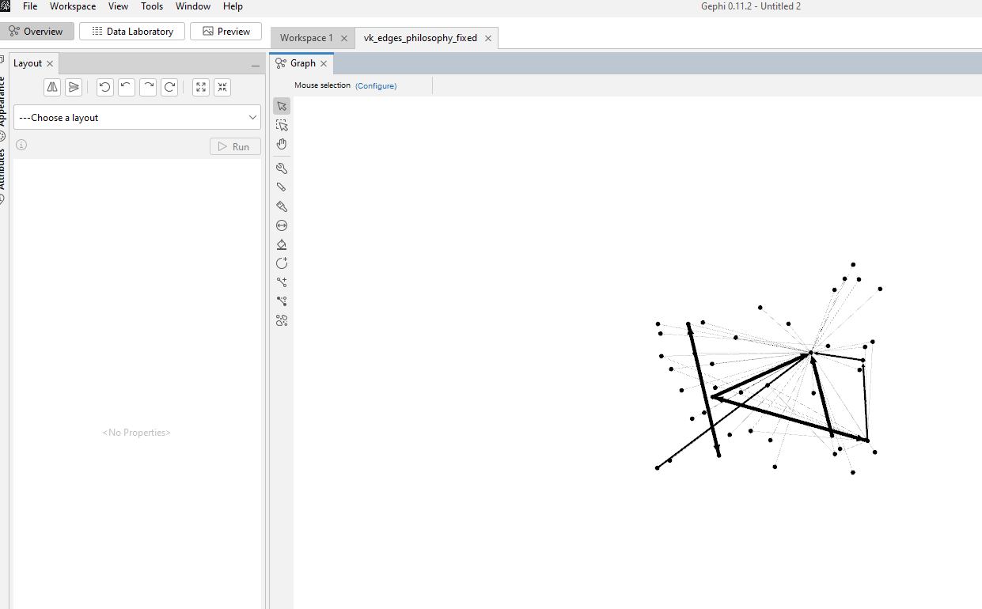
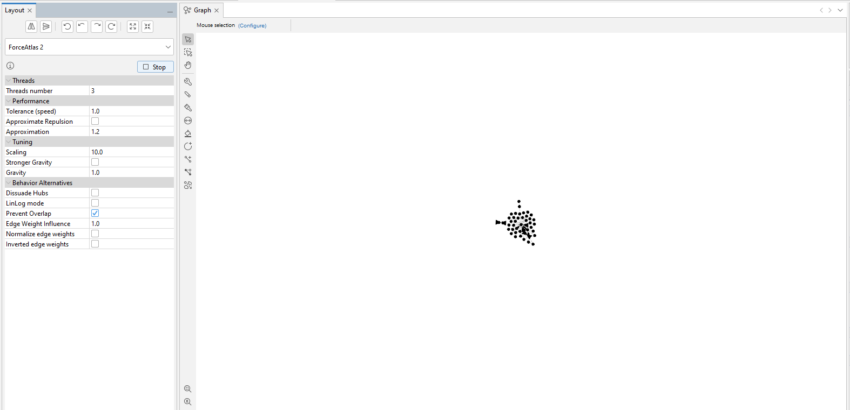

Slide 17
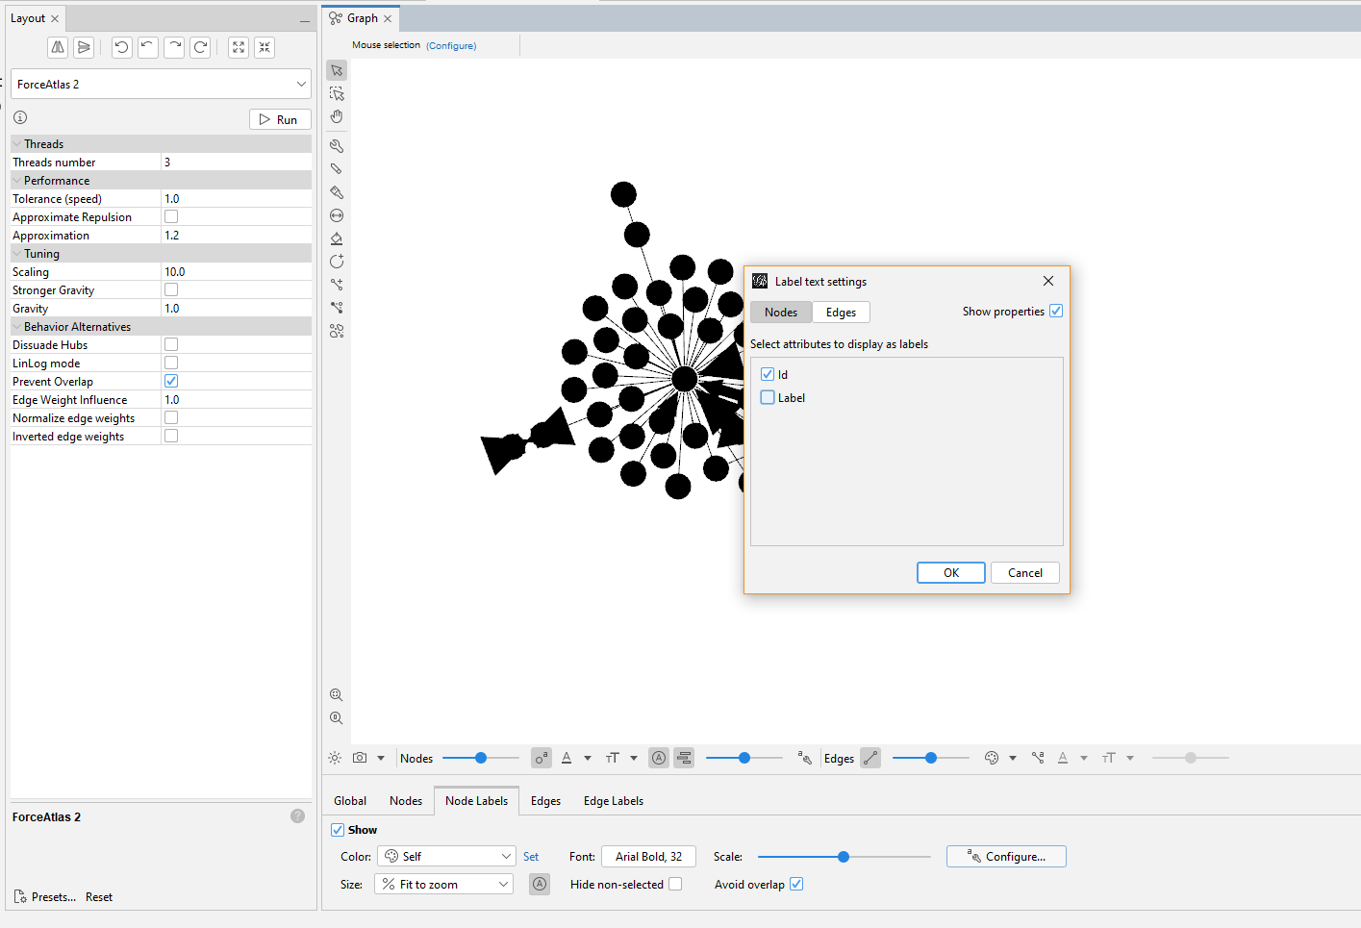
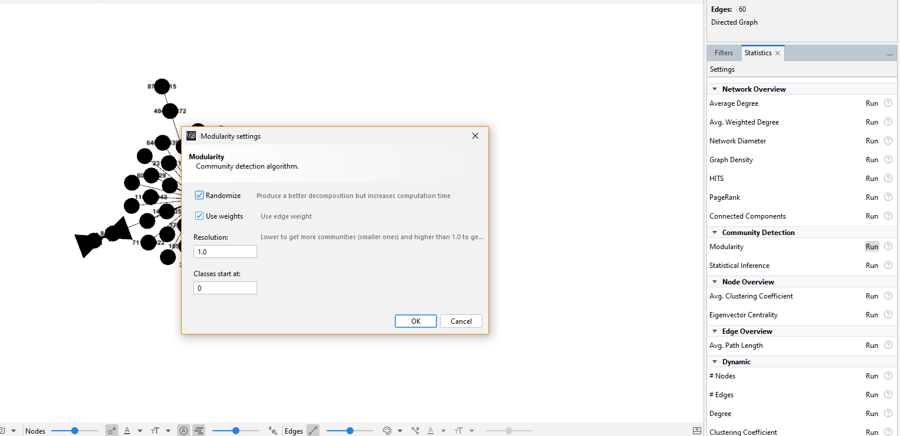

Slide 18
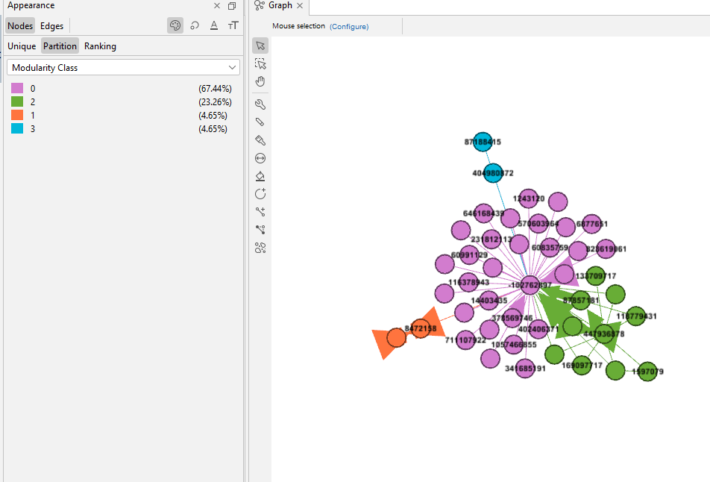
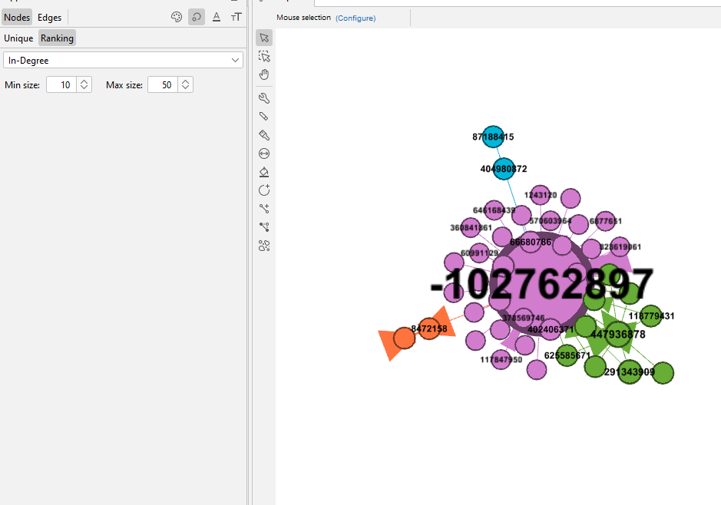

Slide 19
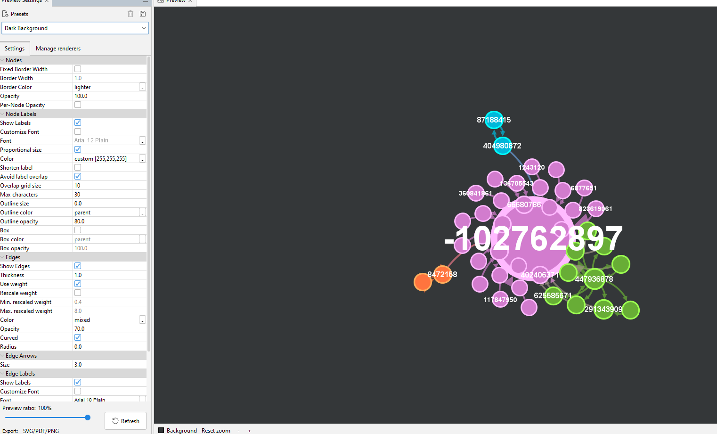

Slide 20
. Выявление скрытых связей и топология дискуссии
Вывод: Структура паблика «Отчислено по философским соображениям» неоднородна. Мы видим классическое разделение на «коммуникативное ядро» (социальный капитал паблика) и «периферию».
Детали: Центральное сгущение показывает, что в сообществе есть устойчивая группа пользователей, готовых вовлекаться в сложные, многоуровневые дискуссии. Связи здесь носят характер «многие ко многим» (все спорят со всеми), что превращает паблик из простого транслятора контента в полноценное цифровое дискуссионное пространство.
2. Определение лидеров мнений (Хабов)
Вывод: Распространение информации в группе держится на единичных мощных триггерах — «инфлюенсерах-катализаторах».
Детали: Тот самый узел в центре вспышки (пользователь с постом о «Судном дне, Библии и виртуальном мире») выступает в роли главного смыслового хаба. Он не просто транслирует повестку, он аккумулирует вокруг себя внимание аудитории, заставляя людей тратить когнитивный ресурс на генерацию огромных ответных текстов. В терминах пиара — это идеальная фигура для «посева» сложных идей.
3. Структура аудитории и «пузыри фильтров» (Эхо-камеры)
Вывод: Даже внутри одного интеллектуального паблика аудитория мгновенно сегментируется на изолированные информационные пузыри.
Детали: Вытянутые в линии цепочки и изолированные островки на периферии — это микро-пузыри. Люди в них зашли прокомментировать один конкретный инфоповод, полностью проигнорировав глобальный теологический или философский спор в центре. Они находятся в ментальной изоляции от ядра группы.
Практические решения на основе графа
Монетизация и таргет: Хирургический экспорт ID по цветным кластерам. Раздельные рекламные офферы для «ядра» (глубокие курсы) и «периферии» (поп-лекции) вместо слива бюджета на общую массу.
Институционализация ядра: Перевод авторов из центрального сгущения в статус соавторов (сбор лонгридов из комментов, закрытые экспертные клубы, амбассадоры проекта).
Управляемый взрыв: Направленный «посев» сложных инфоповодов напрямую через выявленные смысловые Хабы (лидеров мнений) для запуска цепной реакции.
Разрушение пузырей: Проектирование постов-гибридов на стыке тем (например, «ИИ и теология») для связывания изолированных периферийных лучей с ядром сети.

Slide 21
зачем
Технологическая гибкость
Независимость
Критичность
нестандартные выводы => конкурентное преимущество
Больше данных

